Slide 1
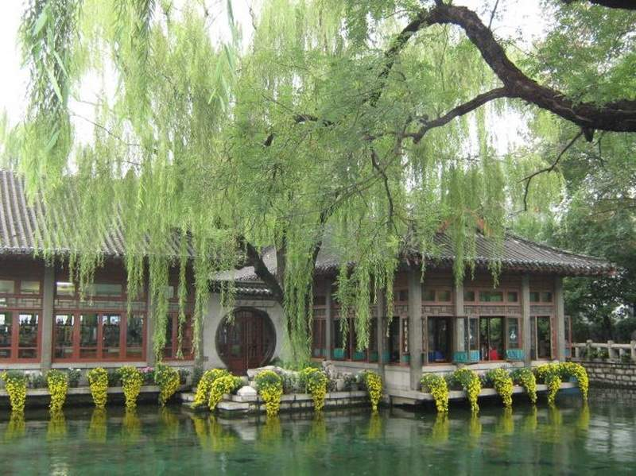

Slide 2
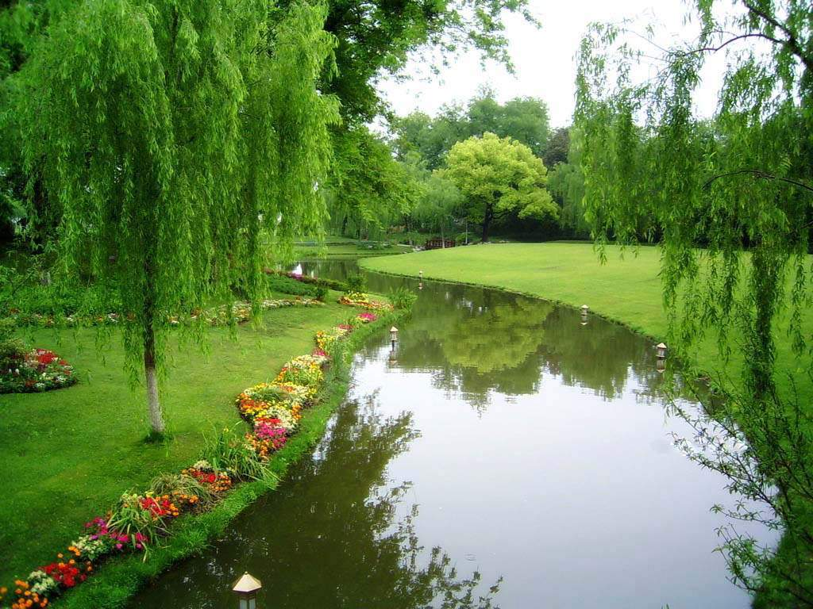

Slide 3
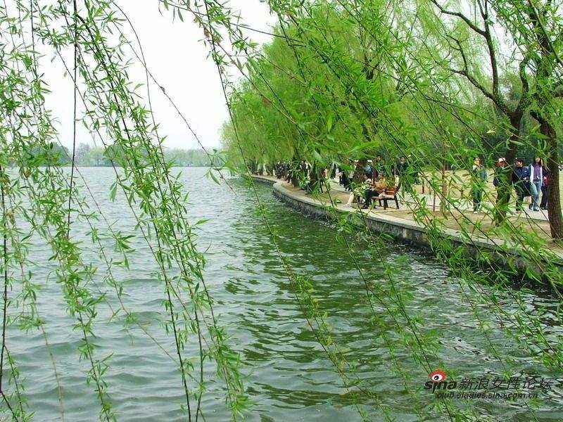
咏柳 贺知章
碧玉妆成一树高，
万条垂下绿丝绦。
不知细叶谁裁出，
二月春风似剪刀。

Slide 4
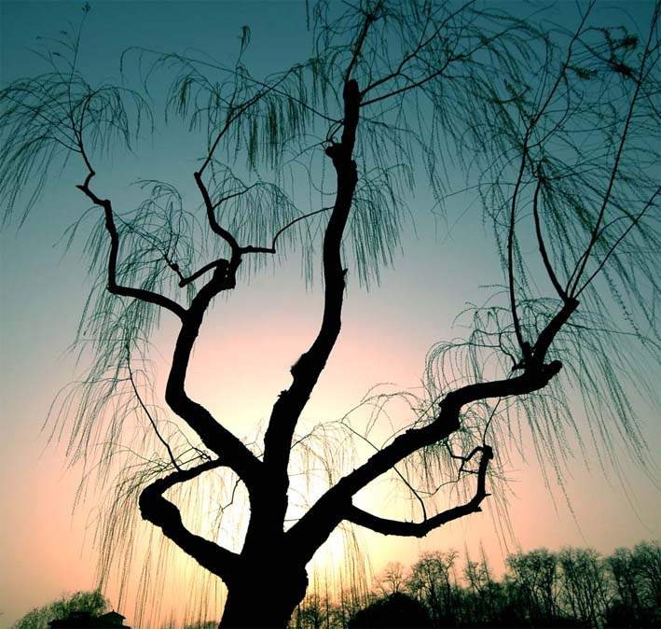
青海高原一株柳

Slide 5
青海高原位于青海省，“世界屋脊”东部，海拔在3000米以上，缺氧现象严重，长年是冻土，是全国温度最低的地区。春季有频繁的沙尘暴袭击，届时狂风大作，飞沙走石，能见度很低；夏天有暴雨、雷电、冰雹袭击，冰雹小如黄豆，大如鸡蛋，打在身上非常疼痛。

Slide 6
tiě zhù yì zhì nüè shā cuī huǐ
铁 铸 抑 制 虐 杀 摧 毁
yín sòng zhuó jué bào yuàn rèn jìn
吟 诵 卓 绝 抱 怨 韧 劲

Slide 7

望而生畏 伫立 广袤无垠 寸草不生 吟诵 怪石嶙峋 深邃 凝滞 赭红色 铁铸 不可思议 铺天盖地 起死回生 名贯古今 婀娜多姿 风情万种 漫天飞扬 艰苦 卓绝 韧劲 抱怨 抑制 虐杀 摧毁 一茬

Slide 8
广袤无垠 青草覆盖的原野
寸草不生 青石嶙峋的山峰
深邃的蓝天 凝滞的云团
异常苍茫

Slide 9
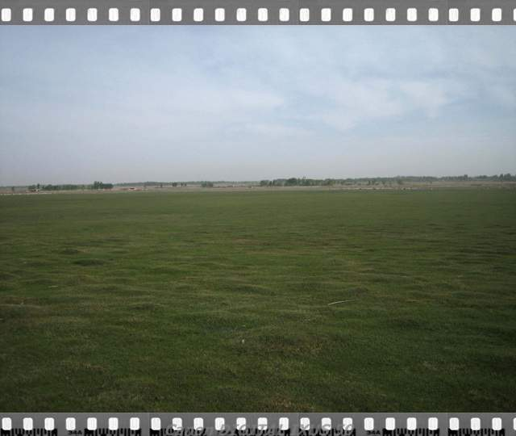
广袤无垠、青草覆盖的原野

Slide 10
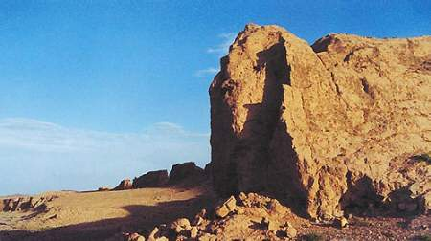
寸草不生、青石嶙峋的山峰

Slide 11
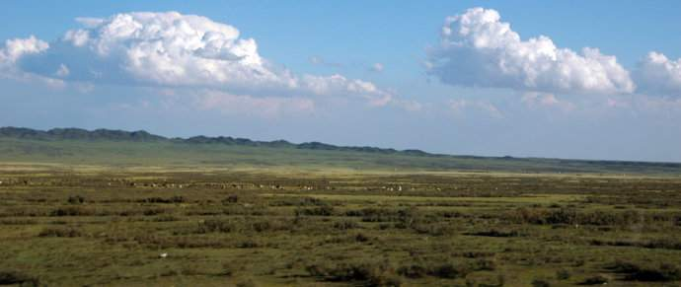
深邃的蓝天

Slide 12
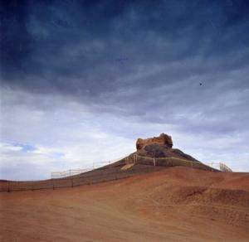
凝滞的云团

Slide 13
寸草不生、青石嶙峋的山峰
广袤无垠、
青草覆盖的原野
深邃的蓝天
凝滞的云团

Slide 14

我 会 填 :
是呀，青海高原有的是（ ）、（ ）的原野，有的是（ ）
、（ ）的山峰，有的是（ ）的蓝天，还有的是（ ）的云团， 使人感到（ ）和（ ）。
广袤无垠
青草覆盖
寸草不生
青石嶙峋
深邃
凝滞
悲壮
苍凉

Slide 15
这株柳树大约有两合抱粗，浓密的树叶覆盖出百十余平方米的树阴。树干和树枝呈现出生铁铁锭的色泽，粗实而坚硬。叶子如此之绿，绿得苍郁，绿得深沉，自然使人感到高寒和缺水对生命颜色的独特锻铸。它巍巍然撑立在高原之上，给人以生命伟力的强大感召。

Slide 16
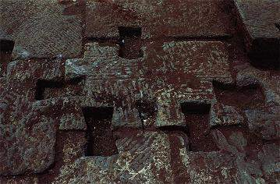

Slide 17
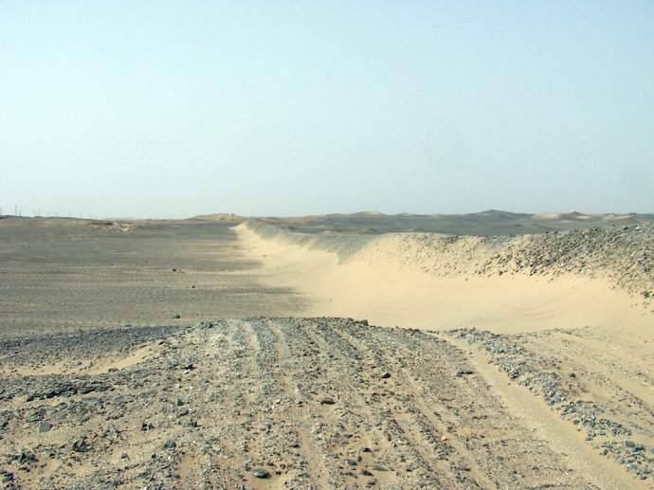
这是一株神奇的柳树，神奇
到令我望而生畏的柳树，它伫立在青海高原上。

Slide 18
干旱 寒冷 风雪 雷电
青海高原上的这一株柳树，为保存生命却要付出怎样难以相信想象的艰苦卓绝的努力？
快速默读６－７自然段，找找这株柳树面临着哪些困境和苦难？

Slide 19
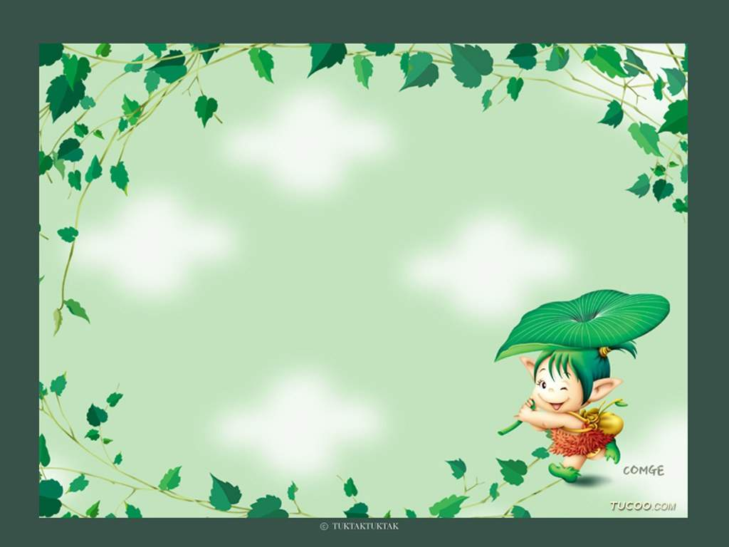
课题是“青海高原一株柳”，作者为什么又用了许多笔墨写家乡灞河边的柳树呢？
写灞河边的柳有衬托和对比的作用，更加突出了青海高原这株柳顽强的生命力。

Slide 20
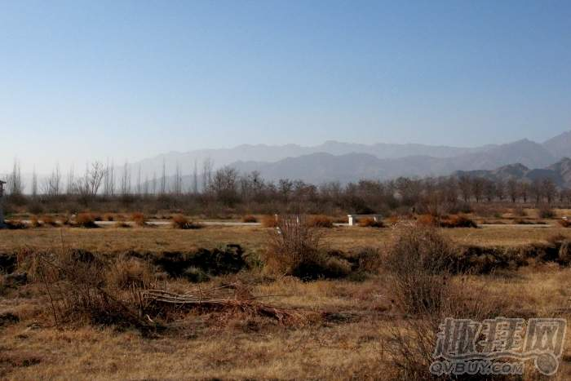
命运给予它的几乎是九十九条
死亡之路，它却在一线希望之中
成就了一片绿阴。

Slide 21
命运给予它的几乎是九十九条死亡之路，它却在一线希望中成就了一片绿阴。
（这句话仅仅在写柳树吗？你从中得到了什么启示？）
不仅仅是写柳树．同时也是定人．人生也应该不抱怨命运，要以顽强的毅力和韧性与环境作抗争。

Slide 22
这句话不仅仅写的柳树，也在写人，这句话给我们的启示是：在人生的道路上，生活和命运不可能公平，但只要心中一直充满希望，凭借自己超乎想象的毅力和韧劲去努力，生命就能创造奇迹。

Slide 23
在困难面前，我们不要 （ ），也不要（ ），而要（ ）与困难抗争，以（ ）与困难抗争，就一定能战胜困难，成就梦想。
抱怨命运
畏怯生存之危险和艰难
聚合全部身心之力
超乎想象的毅力和韧劲

Slide 24
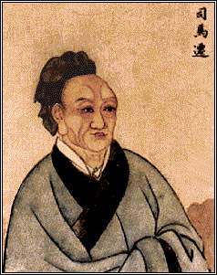
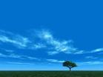
宝剑锋从磨砺出，
梅花香自苦寒来。

Slide 25
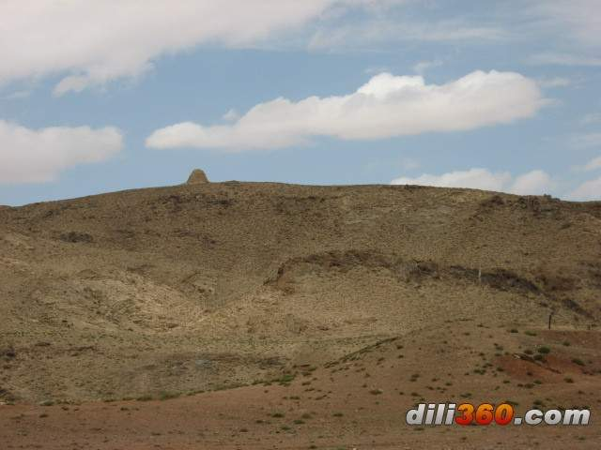
1.哪怕只有百分之一的希望，
我们也要付出百分之百的努力！
2.只有扼住命运咽喉的人，
才能创造生命的奇迹！
3.不管遇到怎样的困难，我们都要
勇敢面对，成为生活的强者！
我愿，它能成为你生命中的一笔
宝贵的财富。

